Slide 1
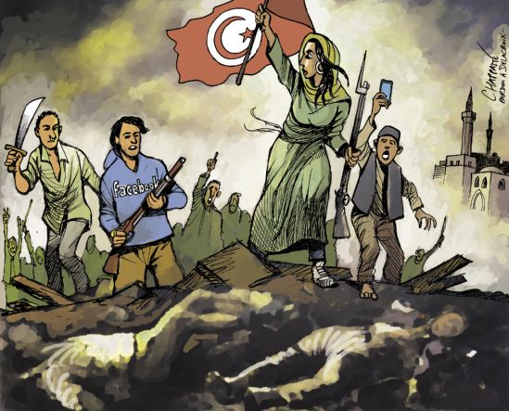
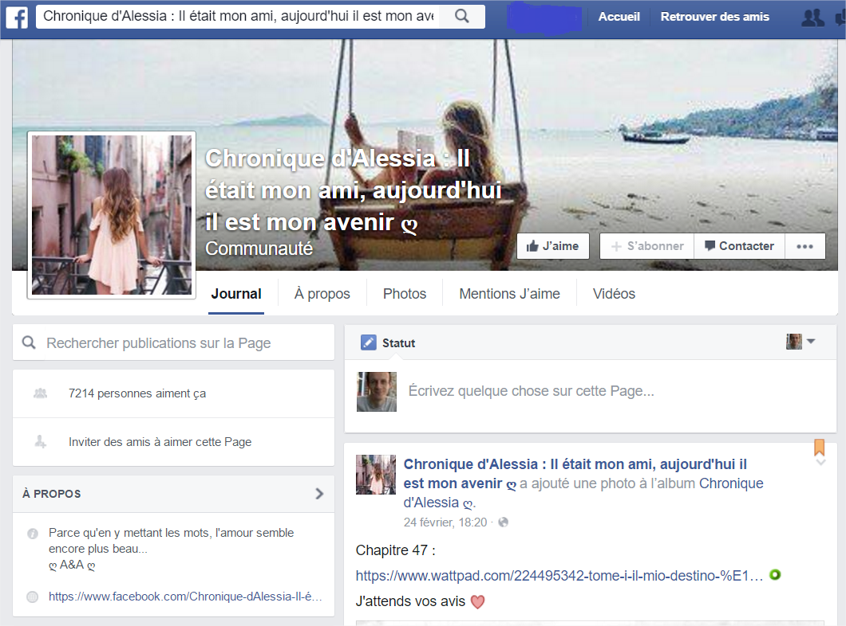
B. La liberté d’expression et les réseaux sociaux
1) Un espace de libre expression
Document 1 : Le nouveau monde arabe », dessin de Patrick Chappatte paru le 5 mars sur le site Globe Cartoon
Document 2 : Une capture d’écran de la page Chronique d’Alessia » où une internaute met régulièrement en ligne le lien vers les chapitres de son livre.
A quel tableau ce dessin fait-il référence ?
2) Quel message veut faire passer le dessinateur ?
Doc. 2. 3) Qu’est-ce que Facebook permet à cette personne de faire ?
4) Pourquoi cela lui donne-t-il une liberté d’expression importante ?
5) Pour vous, pourquoi Facebook, Twitter, Periscope ou encore Snapshat sont-ils des espaces de libre expression ?

Slide 2
Document 3 : Le rôle des réseaux sociaux pendant les attentats de Paris, Publié le 17/11/2015 par Sud-Ouest http://www.sudouest.fr/ , avec The Conversation, par Arnaud Mercier.
6) D’après le document 2, à quoi ont servi les réseaux sociaux pendant les attentats à Paris? Faites une liste des différents éléments que vous trouvez.
7) Rédiger un résumé sur la liberté d’expression sur les réseaux sociaux.
Facebook et les réseaux sociaux sont un espace de libre expression car…
Facebook, Twitter et les autres réseaux sociaux ont été au cœur de cette vague d’attentats à Paris, jouant plusieurs rôles, désormais assez bien identifiés, analyse Arnaud Mercier, professeur en Information-Communication à l'université Panthéon-Assas
Considérés comme un espace de libre expression des internautes, sans être obligés de passer par la médiation des journalistes, les réseaux socionumériques ont été au cœur de cette vague d'attentats à Paris, jouant plusieurs rôles, désormais assez bien identifiés.
Comme cela se fait désormais de façon fréquente face à tout type d'événement, les internautes ont eu le réflexe de sortir leurs téléphones portables pour tourner en direct ce qui se passait sous leurs yeux. Les médias relayant ensuite ces images amateurs dans leurs éditions télévisées ou sur leurs sites. C'est ainsi que les premières images de fusillade filmées depuis un appartement à quelques centaines de mètres du Bataclan, postées très vite sur YouTube et reprises par d'autres comptes, ont cumulé en moins de vingt heures, selon notre décompte, plus de 2,1 millions de vues. (…)
Même réflexe pour Steven Costa arrivé sur les lieux de massacre d'un des cafés touchés, qui interroge alors les témoins tout en filmant la scène de crime, ou encore d'un particulier arrivant très vite sur le lieu des explosions au stade de France.
Et en janvier comme en novembre, on retrouve l'influence de ces pratiques amateurs sur les journalistes professionnels, avec cette vidéo prise sur portable par un journaliste du Monde, Daniel Psenny, dont la fenêtre donne sur la sortie de secours du Bataclan. Cette vidéo postée sur la chaîne Dailymotion du Monde a été vue plus de 12 millions de fois, en quelques heures.
L'espace public que ces réseaux numériques contribuent à forger, permet aux citoyens de créer des solidarités entre eux, sur un modèle d'auto-organisation. Sur Twitter, des fils d'actu, via un hashtag qui finit par s'imposer, permettent d'organiser un échange d'informations entre les internautes.
On en a vu cette nuit du 13 au 14 novembre, deux cas exemplaires. Le hashtag #porteOuverte s'est par exemple imposé dans la nuit comme un des mots-dièses les plus partagés sur Twitter, suite à la proposition du journaliste indépendant et actif sur les réseaux, Sylvain Lapoix.
Il permit d'exprimer l'élan de solidarité de Parisiens des quartiers touchés par les attentats au profit de ceux que le bouclage des lieux ou l'angoisse laissaient sans abris et dans la rue.
De la même manière, le hashtag #rechercheParis est devenu le moyen que nombre de citoyens ont partagé pour faire circuler des appels à témoin pour retrouver trace d'un être cher dont ils étaient sans nouvelle. (…)
Finissons ce tour d'horizon, en soulignant hélas, que, comme d'habitude, de nombreuses rumeurs ont circulé sur ces réseaux, les partages se faisant sans contrôle et sans retenue. Une photo du groupe de rock «Eagles of Death Metal» circule sur Twitter et Facebook, présentée comme le groupe en concert dans le Bataclan le soir du drame, alors qu'il s'agit d'une photo de leur tournée, prise en Irlande.
L'annonce de lieux de fusillades nouveaux dans Paris, a rythmé la soirée sur les réseaux. Des coups de feux, des bombes, auraient ainsi été entendus à Beaubourg, aux Halles, au Trocadéro, etc. Dans l'affolement, croyant sans doute bien faire pour prévenir du danger d'autres internautes, des citoyens ont relayé ces rumeurs sans fondement.

Slide 3
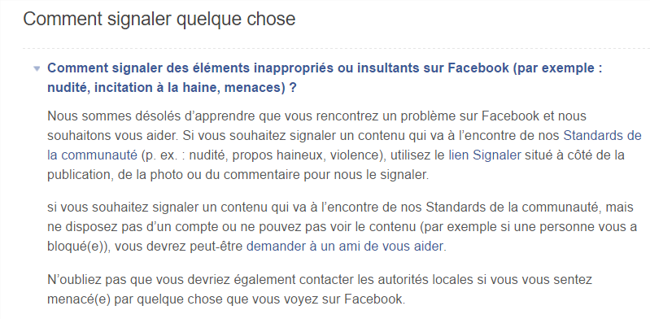
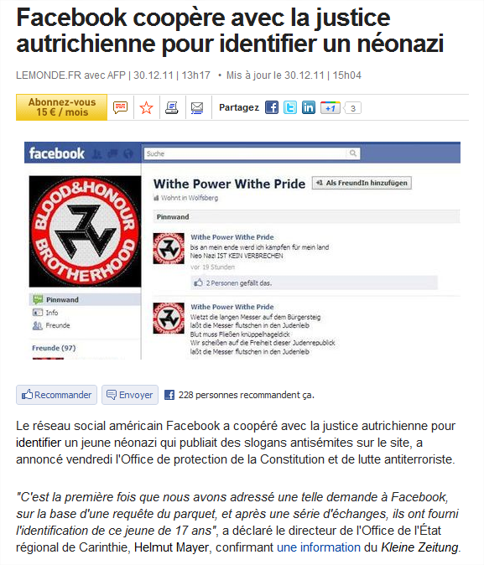
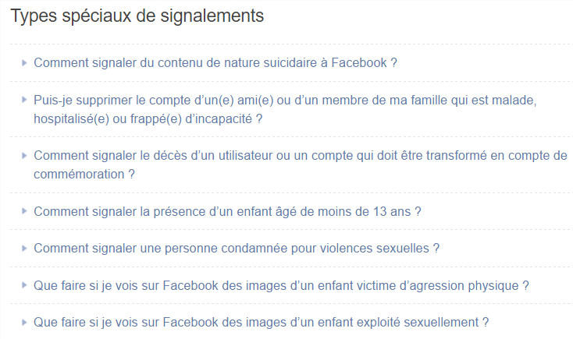
B. La liberté d’expression et les réseaux sociaux
2) Les limites mises par Facebook à cette liberté d’expression
Document 4 :
Un article du journal Le Monde, Facebook coopère avec la justice pour identifier un néonazi, le 30 décembre 2011.
Document 5 : Captures d’écran du site Facebook sur les abus et les infractions aux règlements
2) Qu’est-ce qui est considéré comme une infraction par Facebook ?
3) Comment peut-on signaler quelque chose qui nous gêne sur Facebook ?
4) Que fait Facebook pour protéger les enfants sur le site ?
1) Pourquoi Facebook a-t-il coopéré avec la justice ?

Slide 4
Document 6 : Chaste Facebook, http://www.lemonde.fr/ , 9 mai 2013. Par Frédéric Joignot
(…) Un milliard de personnes participent au réseau social et mettent en ligne, chaque jour, 350 millions de photos. Parfois, certaines d'entre elles sont retirées directement par le réseau social. Sur quels critères sont-elles supprimées ? Et pourquoi ? Quand on leur pose la question, les responsables de Facebook renvoient à leur "Déclaration des droits et responsabilités". L'article 7 du chapitre consacré à la "sécurité" interdit de publier des "contenus incitant à la haine ou à la violence, menaçants, à caractère pornographique ou contenant de la nudité ou de la violence gratuite". Un porte-parole de Facebook France en explique la philosophie : "Nous voulons que les gens se sentent sur Facebook dans une ambiance comparable à celle d'une discussion familiale."
"ABUS STANDARDS"
En plus de cette déclaration d'intention, Facebook s'appuie sur un manuel de 13 pages qui a été révélé en février 2012 par le site de potins médiatiques Gawker.com. Ce document très détaillé dresse la liste des "abus standards". Il prévoit de supprimer toute image de nu intégral, d'acte sexuel, de drogue (excepté la marijuana), de tortures envers des humains et des animaux, de violence et d'appel à la violence. (…)
DE LA PORNOGRAPHIE AUX NUS DES TABLEAUX D'ART Un interdit frappe également la pornographie et les images représentant une "activité sexuelle évidente, même si les parties nues du corps sont cachées par des mains, des habits ou des objets". Le responsable de Facebook France justifie cette interdiction en précisant que beaucoup de mineurs de 13 à 17 ans utilisent le réseau. "Nous préférons être très stricts. Notre cauchemar, c'est qu'un garçon ou une fille mineurs se retrouvent nus sur une page et que leur réputation soit ruinée. Facebook doit être un lieu sans peur ni scandale."
Mais la proscription radicale de la nudité soulève d'infinis problèmes. Philippe Brenot, directeur des enseignements de sexologie et de sexualité humaine à Paris-Descartes, rappelle qu'il existe des milliers d'images de nus intégraux dans les arts et le cinéma, qui n'ont rien d'illégal. Certaines sont même célèbres.
Le 6 mars, un rectangle noir était apposé par Facebook sur les seins d'une "Etude de nu" réalisée par la photographe Laure Albin Guillot et présentée par le Musée du Jeu de paume, à Paris. La direction du musée, indignée, a expliqué aux lecteurs de sa page ce qui s'était produit. "Au prochain avertissement de Facebook, notre compte risque d'être définitivement désactivé", précisait-elle, demandant une révision des "standards de la communauté Facebook".
Le tableau peint par Courbet en 1886 L'Origine du monde, "visible au Musée d'Orsay par les écoliers", rappelle Philippe Brenot, a lui aussi été plusieurs fois retiré par Facebook – ce fut le cas, par exemple, en octobre 2012, sur la page de la Tribune de Genève. Les sexes et les seins sont méthodiquement traqués. En juillet 2011, le bébé nu de la couverture du disque de Nirvana Nevermind a été suspendu de la page officielle du groupe. En novembre 2011, L'Express a été censuré pour une photo de quatre femmes nues réalisée par l'artiste chinois Ai Weiwei. En septembre 2012, un dessin du New Yorker représentant Adam et Eve sous un pommier a été retiré (…)
5) Combien d’images sont postées sur Facebook chaque jour ? Parmi elles, lesquelles sont supprimées par Facebook ?
6) Quelles sont les raisons données par le site pour supprimer ces images ?
7) Pourquoi la suppression de certaines images paraît-elle abusive?
8) Rédiger un résumé sur les limites à la liberté d’expression mises par Facebook .
Facebook est une entreprise privée qui limite la liberté d’expression en…

Slide 5
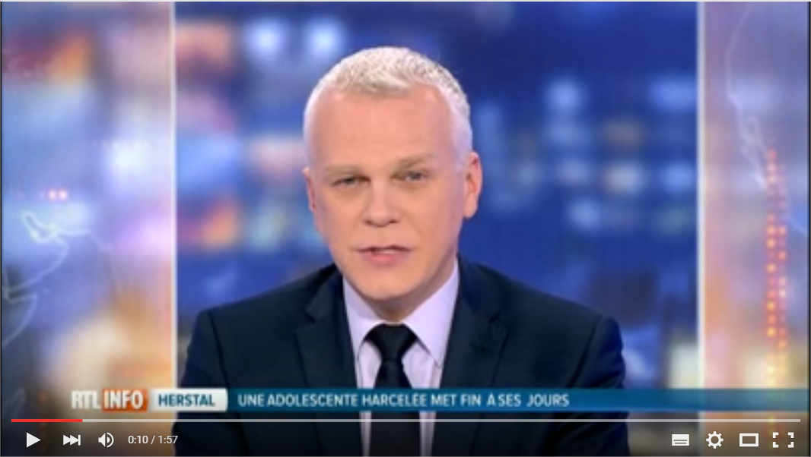
B. La liberté d’expression et les réseaux sociaux
3) Les limites légales à cette liberté d’expression
Document 7 : Harcèlement sur Facebook : “Nous avons été traumatisées”
Publié le 6 mai 2011 à 05h42 sur le site Francesoir.fr/ Les adolescents harcelés dans leur classe deviennent aussi des têtes de Turc sur Internet. L’Education nationale a passé un accord avec Facebook pour pouvoir agir.
Dans les 2 textes du document 7, relever les différents actes de harcèlement commis sur Facebook.
2) D’après le reportage expliquez ce qu’il s’est passé pour cette adolescente.
a) « Paul la poucave » a fait trembler le lycée. Trois élèves d’un établissement de la région lyonnaise ont colporté des potins de cours de récré pendant deux mois, masqués derrière ce nom de profil Facebook (qui signifie « Paul le rapporteur » en argot). Jusqu’au jour où ils ont posté des photos compromettantes de Lauren et Margaux, toutes deux en classe de première. « Le genre de bêtises bien ridicules qu’on fait pendant une soirée arrosée. C’était trop gênant, ces photos ont fait le tour du lycée », raconte Lauren. Pour couper court, les deux copines de 17 ans n’ont pas hésité à « signaler un abus » pour « atteinte à la vie privée » sur Facebook. Le compte a immédiatement été fermé. « On a fini par découvrir qui était derrière tout ça. Mais on se voyait mal aller se plaindre au proviseur, même s’ils ont fait beaucoup de mal. Leur grand jeu consistait à inventer des histoires de couple et à insinuer que les filles trompaient leur copain. Ils faisaient aussi courir des bruits plus anodins en affirmant par exemple que certains ne se lavaient pas. »
b) M. G., père de Marie, 12 ans
« En février dernier, une camarade de ma fille Marie, âgée de 12 ans, a créé un groupe Facebook “anti-Marie”. C’est arrivé après que ma fille a tenu des propos maladroits à l’encontre d’une autre élève qui s’était fait récemment agressée – « Ça ne doit pas être drôle d’être noire », lui avait-elle dit. Marie, qui n’a pas de compte Facebook, est alertée quelques jours plus tard par une amie. La gamine fautive a rapidement regretté son geste. Mais le mal était fait : 150 élèves de l’école, toutes classes confondues, avaient déjà rejoint les “anti-Marie”. Les messages d’insultes fusaient. On la traitait de tous les noms, et surtout de raciste. A l’école, c’était pire encore. Nous nous sommes relayés pendant plusieurs jours avec ma femme pour l’accompagner le matin. J’ai essayé de contacter Facebook pour faire supprimer ce groupe. Impossible de les joindre par téléphone. Je n’ai jamais eu de réponse à mon courrier. Le groupe a finalement été fermé dix jours plus tard. Mais ma fille a été traumatisée, ce sont des souvenirs qui restent. »
Document 8 : reportage
https://www.youtube.com/watch?v=qYod3aR0LH0

Slide 6
Blocage ou fermeture du compte
Face à ce fléau, le ministère de l’Education nationale a pris une mesure radicale : la fermeture du compte Facebook des élèves « harceleurs ». Une décision qualifiée d’« historique » par Eric Debarbieux. Fruit d’un partenariat avec la CNIL et l’association E-enfance, cette convention sera signée dans les semaines à venir et entrera aussitôt en vigueur. « Après avoir été signalé au chef d’établissement, à la CNIL ou à E-enfance (via le numéro Net Ecoute : 0.820.200.000), les administrateurs de Facebook seront à leur tour prévenus et l’enfant incriminé recevra un premier avertissement. Si les faits se reproduisent, le réseau social décidera, en concertation avec l’établissement et les différents organismes partenaires, de bloquer ou de fermer définitivement le compte du harceleur », explique Justine Atlan, directrice d’E-enfance. En cas de diffamation ou d’injures, les parents des victimes pourront bénéficier d’un accompagnement pour porter plainte.
Document 8 : Propos injurieux, dénigrants ou moqueurs sur un réseau social : quand la liberté d'expression conduit au licenciement. Le Point.fr le 03/02/2014. Par LAURENCE NEUER
(…) "Incitation à la rébellion"
On se souvient de la célèbre affaire "Alten", qui avait ouvert le bal jurisprudentiel en 2010. Trois salariés avaient confié sur le "mur" Facebook de l'un d'entre eux qu'ils souscrivaient au rituel du "club des néfastes" en référence à la pratique consistant à "se foutre de la gueule de leur supérieure hiérarchique". La joyeuse bande avait fait fi de la réaction d'autres salariés, "amis d'amis" qui, choqués par les propos, ont fait une copie d'écran des échanges et les ont soumis à leur hiérarchie. Résultat : la cadre chargée du recrutement a été licenciée pour "incitation à la rébellion", "atteinte à l'autorité et à la réputation" et "dénigrement". Ce licenciement pour faute grave a été validé par le conseil de prud'hommes de Boulogne-Billancourt en novembre 2010. (…) Moralité. L'abus de médisance a sa contrepartie : la responsabilité. Le salarié qui franchit la ligne rouge risque d'être licencié et même condamné à titre personnel sur la base de différents motifs : diffamation, dénigrement, injure, déloyauté, violation de la confidentialité, atteinte à l'image, abus du droit de critique, etc.
Injure et "moquerie"
Un "conseiller client" du centre d'appels Webhelp de Caen avait été licencié et poursuivi pour injure publique devant le tribunal correctionnel de Paris. Il avait écrit sur sa page Facebook : "Journée de merde, temps de merde, boulot de merde, boîte de merde, chefs de merde" et "j'aime pas les petits chefaillons qui jouent au grand". Le prévenu a expliqué au tribunal correctionnel que ses propos étaient liés au suicide, la veille, d'une collègue syndicale. En vain. Le tribunal a relevé le caractère "outrageant", "insultant" et "vexatoire" de tels écarts verbaux visant la direction de l'entreprise et la supérieure hiérarchique, parfaitement identifiables. Le salarié, qui n'avait jamais été condamné, s'en est tiré avec une amende de 500 euros avec sursis (décision du 17 janvier 2012). (…)
La vie privée du salarié peut-elle lui être d'un quelconque secours ? Ce qui délimite la frontière entre l'"espace privé", protégé du joug judiciaire, et l'"espace public", qui expose l'utilisateur à des sanctions, c'est le paramétrage du compte. (…)
3) Quels organismes ont agi pour lutter contre le harcèlement sur Facebook ?
4) Quelles mesures peuvent-être prises contre un harcèlement sur Facebook ?
9) Rédiger un résumé sur les limites mises par la loi à la liberté d’expression sur les réseaux sociaux.
La liberté d’expression est limitée par la loi sur les réseaux sociaux . Dans les cas de harcèlement…
Les réseaux comme Facebook sont à la limite de la vie privée et de la vie publique car…
5) Dans la 1ère affaire, pour quelles raisons des salariés ont-ils été licenciés ?
6) Quel tribunal a donné raison à l’entreprise ?
7) Dans la 2ème affaire, quelle est la condamnation du salarié et pour quelle raison ?
8) A quelle condition, peut-on critiquer son employeur sur Facebook ?

